Slide 1
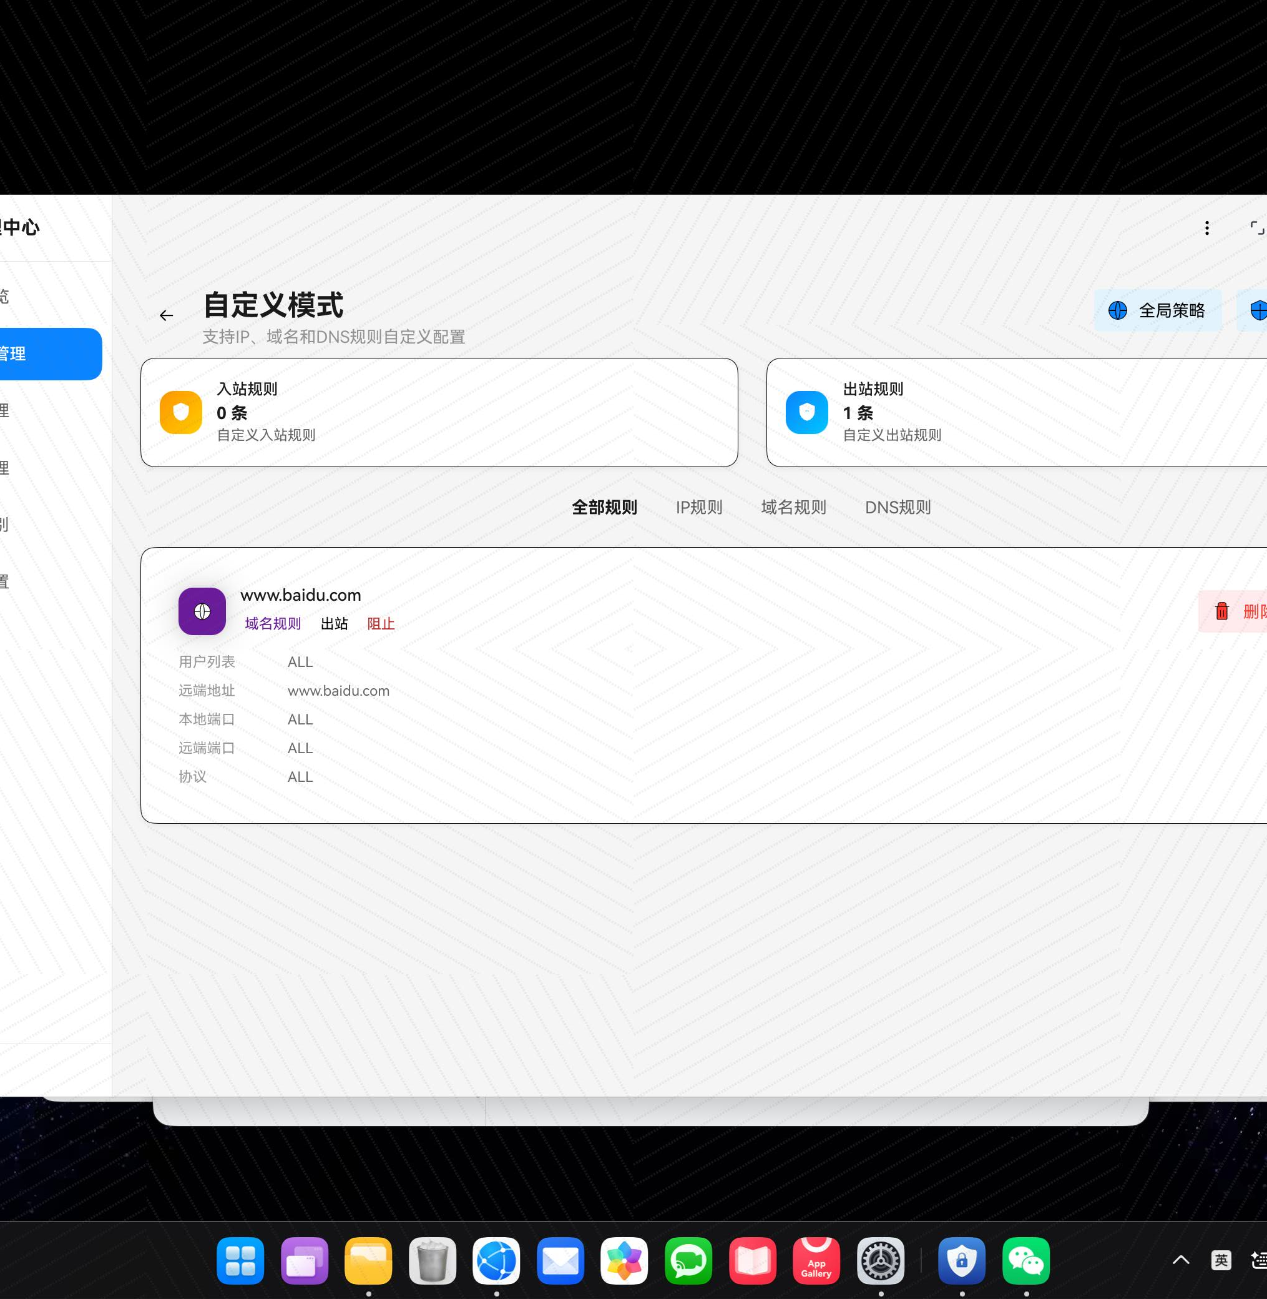
HARMONYOS · ARKTS · C++ / 120 MIN WORKSHOP
使用 AI 进阶能力
实现较为复杂的需求
不是提示词技巧课。
带着真实需求、失败日志与系统证据，跑完一次可追踪、可调试、可验收的复杂开发。
需求拆解 · 受控迭代 · 问题定位 · 证据交付
真实画面只是起点，系统事实才是结论
Notes:
开场先建立冲突：页面里已经出现规则，但这张图不能证明所有账号的系统策略已经正确下发。
[Sources]
- C:\Users\mu\Desktop\code\harmonyos-sdd-ralph-workshop\harmonyos-sdd-workshop-media\mdm\firewall-domain-rule-created.jpeg
[Sources]
- C:\Users\mu\Desktop\code\harmonyos-sdd-ralph-workshop\harmonyos-sdd-ralph-workshop.md

Slide 2
方法论落地
进阶不是提示词更长，而是每一轮都能被证据纠正
01
02
03
04
05
冻结需求
限定任务
制造 RED
最小 GREEN
设备回读
把歧义写成
可测试规格
一次只推进
一个行为结果
失败必须与
目标行为同源
不伪造事实
不顺便重构
PASS / FAIL /
UNKNOWN
停止条件：目标测试、相关回归、构建、设备事实同时满足；缺少关键真相源时，结论必须是 UNKNOWN。
学员带走的不是一个答案，而是一套能迁移到权限、跨进程、事务与 GPU 问题的工程闭环。
02
Notes:
用这一页解释整门课的唯一主线，后续每个案例都必须回到这五步。
[Sources]
- C:\Users\mu\Desktop\code\harmonyos-sdd-ralph-workshop\harmonyos-sdd-ralph-workshop.md

Slide 3
ROUND 1 / T01
一个解释得通的 RED，比十个环境错误更有价值
真正的判定对象
TARGET TEST
should wait until added account appears
before dispatching handlers
ERROR: expect 1 equals 2
at account-change-coordinator.test.ets:77:26
BUILD SUCCESSFUL in 16 s 961 ms
HVIGOR_EXIT=0
目标断言
失败
构建横幅
成功
进程退出码
0
因此：不能只看 BUILD SUCCESSFUL 或退出码。必须读取用例级错误与 test_result.txt。
失败点：旧快照只读一次便提前 dispatch
03
Notes:
先让学员判断这次命令究竟是成功还是失败，再揭示 Hvigor 的退出码陷阱。
[Sources]
- C:\Users\mu\Desktop\code\harmonyos-sdd-ralph-workshop\evidence\mdm\t01-red-green.md
[Sources]
- C:\Users\mu\Desktop\code\harmonyos-sdd-ralph-workshop\harmonyos-sdd-ralph-workshop.md

Slide 4
问题定位 / 跨进程
日志证明前三阶段成立，但不能替 UI 进程补出第四段
16:56:03 真机链路
阶段判定
03.199 Account removed: 115
03.204 schedule source=account-removed
03.607 raw=[100,114]
03.611 signature=100,114
03.612 previous= added=100,114
03.612 dispatch handler start
03.628 handler finish success=true
事件接收
YES
系统事实读取
YES
业务 reconcile
YES
UI 全量刷新
PARTIAL
统一 eventId
MISSING
最早异常：首次 previous 为空，diff 基线失真；同一成功链路没有 UI 进程证据。
历史没有 eventId，课件不能补造；把它写成下一版遥测任务。
04
Notes:
把真实日志按阶段解释。强调时间相近只能构成弱关联，不等于已有跨进程相关 ID。
[Sources]
- C:\Users\mu\Desktop\code\harmonyos-sdd-ralph-workshop\evidence\mdm\account-cross-process-log.md
[Sources]
- C:\Users\mu\Desktop\code\harmonyos-sdd-ralph-workshop\harmonyos-sdd-ralph-workshop.md

Slide 5
实践 / T03
内部 getter 已存在，缺的是可判定的验收回读契约
当前事实
READ-ONLY RUNTIME STATE
{
"result": "PASS|FAIL|UNKNOWN",
"accounts": [100, 112, 123],
"signature": "100,112,123",
"users": [{
"id": 123,
"isOpen": true,
"ruleCount": 4,
"readError": null
}],
"failures": [],
"evidence": { "commit": "..." }
}
App 内部 getPolicy/listRules
PRESENT
UI tree false → true
PRESENT
get_runtime_state bridge
MISSING
系统最终结论
UNKNOWN
PASS 规则
账号集合、每用户 policy、预期 rules 与 local signature 同时一致；任一关键读取失败都降为 UNKNOWN。
05
Notes:
课堂任务是先冻结 JSON Schema 与判定规则，不在五分钟内现场开发 bridge。
[Sources]
- C:\Users\mu\Desktop\code\harmonyos-sdd-ralph-workshop\evidence\mdm\firewall-runtime-readback.md
[Sources]
- C:\Users\mu\Desktop\code\harmonyos-sdd-ralph-workshop\harmonyos-sdd-ralph-workshop.md

Slide 6
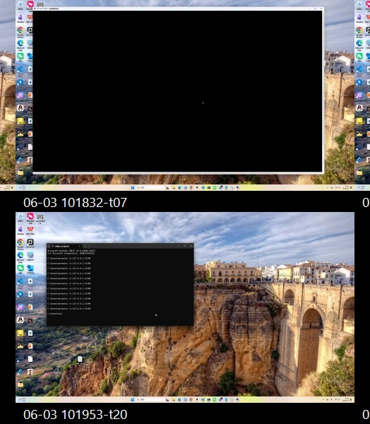
第二条主线 / GPU
画面黑了，
先别改 Shader
从 frameId、owner、target、queue 和 EndFrame 建立同帧证据，再决定修改哪一层。
Evidence-first 不是更慢，而是更少误改。
06
Notes:
章节转换页只承担一个任务：把学员从 Feature-first 带到 Evidence-first。
[Sources]
- C:\Users\mu\Desktop\code\harmonyos-sdd-ralph-workshop\harmonyos-sdd-workshop-media\gpu-failure-black-screen-contact.jpg
[Sources]
- C:\Users\mu\Desktop\code\harmonyos-sdd-ralph-workshop\harmonyos-sdd-ralph-workshop.md

